Slide 1
INTRODUTION TO AI
自然语言处理
大众点评评价预测
Reporter：毛冬妮
10174301101
2019.6.20

Slide 2
1
数据集简介
INTRODUCTION OF DATASET
2
数据预处理
CONTENTS
PREPROCESSING
3
搭建模型
BUILD MODELS
4
评估与总结
EVALUATION AND CONCLUSION

Slide 3
PART 1
数据集简介
INTRODUCTION OF DATASET

Slide 4

大众点评餐厅
评论数据
北京大学开放数据平台
2017年11月1日前，大众点评上广州地区粤菜排名前211家餐厅的用户评论信息，包括评论用户、评论时间、评论内容、点赞数、回复数。
ABOUT DB

Slide 5
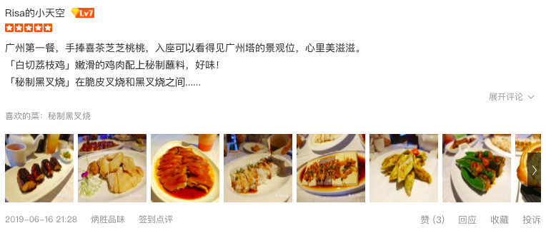
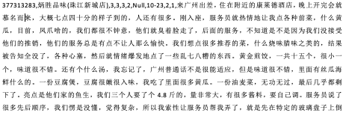
数据字段说明
样例数据
字段名称 | 字段类型 | 字段描述
Review_ID | long | 评论id
Merchant | string | 评论餐厅名称
Rating | int | 餐厅整体评分
Score_taste | int | 味道评分
Score_environment | int | 环境评分
Score_service | int | 服务评分
Price_per_person | int | 人均价格（Null为空）
Time | time | 评论时间
Num_thumbs_up | int | 评论点赞数
Num_ response | int | 评论回复数
Content_review | string | 评论文本
Reviewer | string | 评论人用户名
Reviewer_value | int | 评论人等级
Reviewer_rank | int | 评论人是否为VIP用户（1为是，0为否）
Favorite_foods | string | 喜欢的菜
DESCRIPTION
时间范围：2004-7-1 至2017-10-31
数据量：467455
数据格式：csv

Slide 6
PART 2
数据预处理
PREPROCESSING

Slide 7
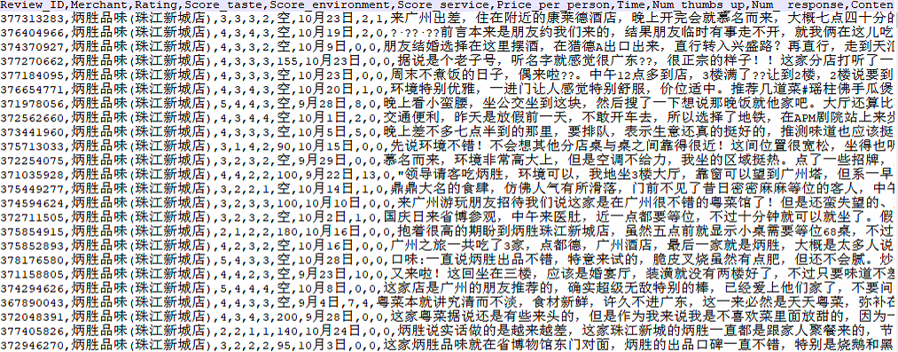
读取数据集

Slide 8
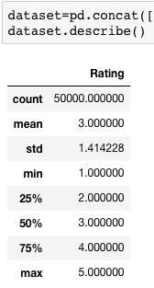
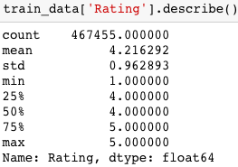
采样

Slide 9
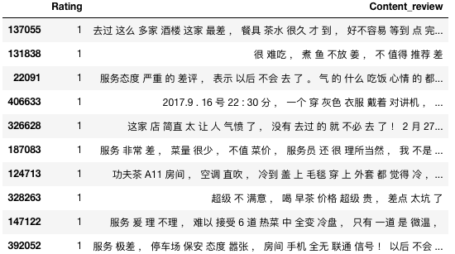
分词

Slide 10
PART 3
搭建模型
BUILD MODELS

Slide 11
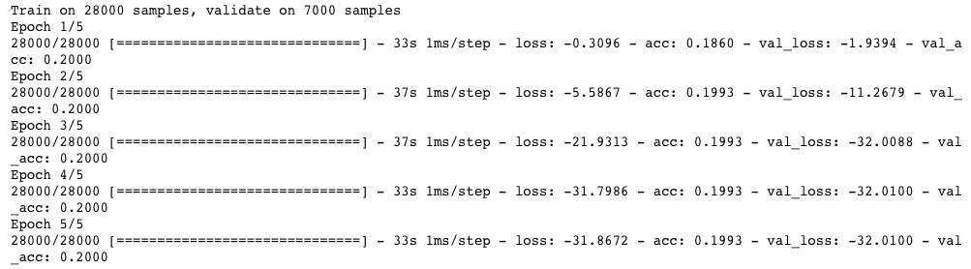
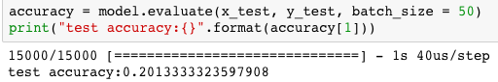
RNN模型

Slide 12
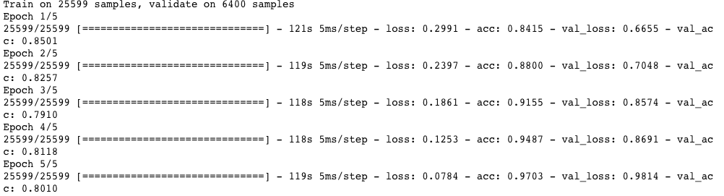
CNN模型

Slide 13
CNN
模仿人类处理信息的过程，CNN神经网络，有一个基础的假设——人类的视觉总是会关注视线内特征最明显的点，我们倾向于为分类类型的任务选择 CNN，例如情感分类，因为情感通常是由一些关键词来决定的。
RNN
RNN的假设——事物的发展是按照时间序列展开的，即前一刻发生的事物会对未来的事情的发展产生影响。顺序建模任务，我们会选择 RNN，例如语言建模任务，要求在了解上下文的基础上灵活建模。

Slide 14
PART 4
评估与总结
EVALUATION AND CONCLUSION
2017 PowerPoint Template Designed By 1PPT.COM

Slide 15
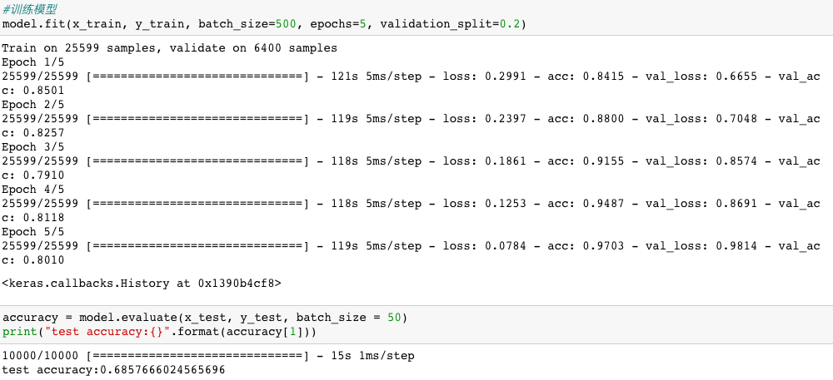
过拟合 Over-fitting

Slide 16
Over-fitting
增加数据
添加正规化

Slide 18
THANKS
THANKS
PPT模板下载：www.1ppt.com/moban/ 行业PPT模板：www.1ppt.com/hangye/
节日PPT模板：www.1ppt.com/jieri/ PPT素材下载：www.1ppt.com/sucai/
PPT背景图片：www.1ppt.com/beijing/ PPT图表下载：www.1ppt.com/tubiao/
优秀PPT下载：www.1ppt.com/xiazai/ PPT教程： www.1ppt.com/powerpoint/
Word教程： www.1ppt.com/word/ Excel教程：www.1ppt.com/excel/
资料下载：www.1ppt.com/ziliao/ PPT课件下载：www.1ppt.com/kejian/
范文下载：www.1ppt.com/fanwen/ 试卷下载：www.1ppt.com/shiti/
教案下载：www.1ppt.com/jiaoan/
字体下载：www.1ppt.com/ziti/

